Slide 1
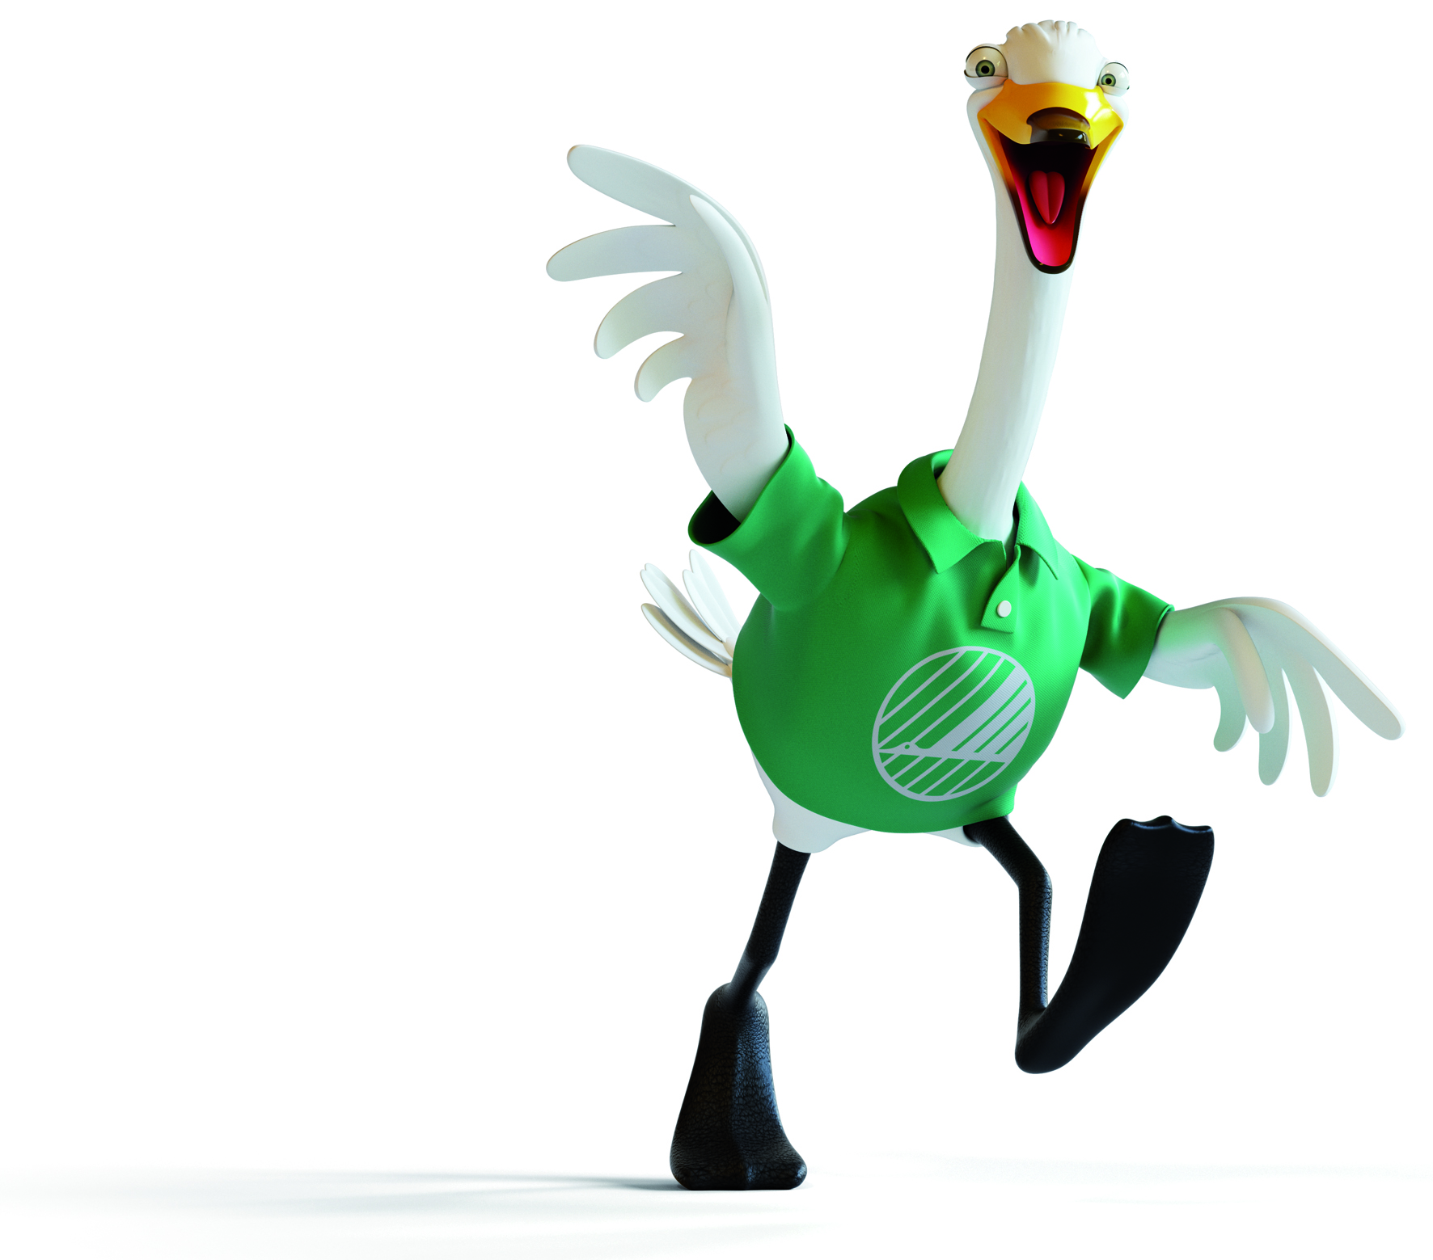
Svanurinn í norrænu samhengi
Kristín Linda Árnadóttir

Slide 2
Norrænt samstarf
Svanurinn er opinbert umhverfismerki Norðurlandanna
Stofnað 1989

Slide 3
Skipulag samstarfsins
Ein skrifstofa í hverju landi
Dansk Standard í Danmörku
Stiftelsen Miljömerking í Noregi
Miljömärkning Sverige AB í Svíþjóð
Motiva í Finnlandi
Umhverfisstofnun á Íslandi

Slide 4
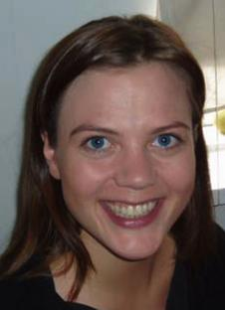
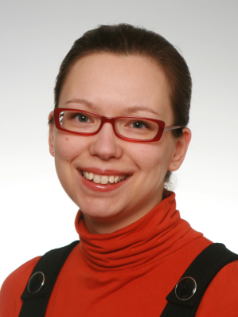
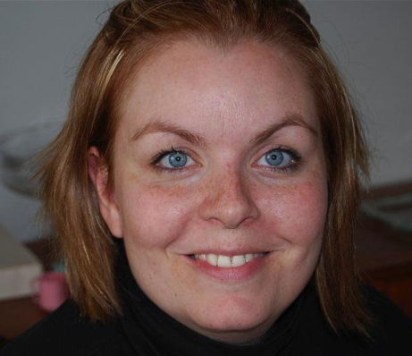
Norðurlöndin
Skrifstofurnar misstórar
1 ½ starfsmaður á Íslandi
12 í Finnlandi
50 í Svíþjóð
Alls yfir 130 manns

Slide 5
Hlutverk starfsmanna
Markaðssetning og kynningarmál
Meðferð umsókna, úttektir og leyfisveitingar
Gæðaeftirlit úttekta (kontrollchef)
Umsýsla með skráningar á vörum og gjaldtöku
Norrænir starfsmenn
7 talsins

Slide 6
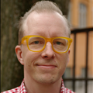
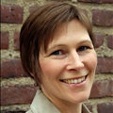
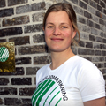
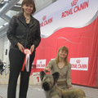
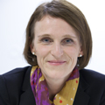
Norrænir starfsmenn
OK (områdeskoordinatorer) X 4
Verkefnastjórar við þróun og endurskoðun viðmiða
Viðmiðastjóri X 1
Ber á ábyrgð á skipulagningu við þróun og endurskoðun viðmiða

Slide 7
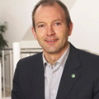
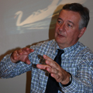
Norrænir starfsmenn
Umsýslustjóri X 1
Ber ábyrgð á samræmingu verklags við skráningu og gjaldtöku ásamt þróun á samnorrænum kerfislausnum
Samþættingarstjóri X 1
Sendiherra Svansins við t.d. önnur merki og starfsmaður Norræna umhverfismerkisráðsins, NMN

Slide 8
NMN
Nordisk Miljømærkenævn
Mótar sameiginlega stefnu Svansins
NMN samþykkir viðmið að lokinni endurskoðun eða þróun
NMN er tengiliður Norrænu ráðherranefndarinn við Svaninn
Í NMN ráðinu sitja formenn umhverfisráðs hvers lands

Slide 9
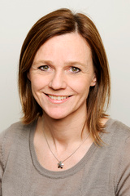
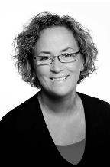
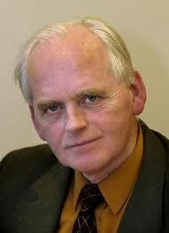
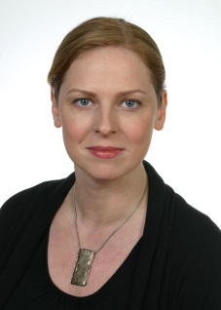
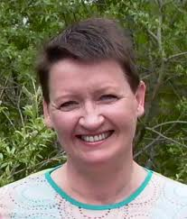
Umhverfismerkisráð Íslands
Samtök iðnaðarins – Bryndís Skúladóttir
Samtök verslunar og þjónustu - Guðbjörg Jónsdóttir
Samtök ferðaþjónustunnar - Gunnar Valur Sveinsson
Neytendasamtökin - Jóhannes Gunnarsson
Nýsköpunarmiðstöð - Halla Jónsdóttir
Landvernd - Guðrún Tryggvadóttir
Staðlaráð Íslands – Guðrún Rögnvaldardóttir
Umhverfisstofnun - Kristín Linda Árnadóttir

Slide 10
Hlutverk
Umhverfismerkisráð hefur áhrif á:
- stefnumótun
- kynningarmál
- umsögn um gjaldskrá
- eru talsmenn Svansins innan sinna samtaka
- tekur fyrir breytingar og þróun á viðmiðum
- gætir hagsmuna íslenskra fyrirtækja

Slide 11
Viðmiðaþróun
Allir geta komið með tillögu að nýjum viðmiðum
Langur listi til en mun meiri eftirspurn er eftir nýjum viðmiðum en Svanurinn nær að framleiða
Tekur í það minnsta 3 ár að þróa ný viðmið

Slide 12
Þróunarferlið
Gagnaöflun
Umsagnir iðnaðar
Grunngögn og fýsileiki kynntur NMN
Tekin ákvörðun um frekari þróun

Slide 13
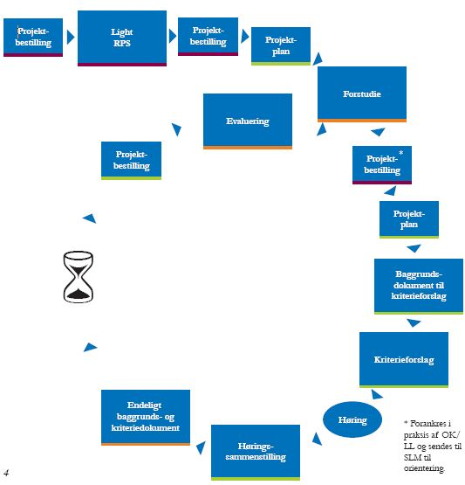
Þróunarferlið
Svanens kriterier har en typisk levetid på 3-5 år hvorefter nye reviderede kriterier erstatter de gamle (eller kriterierne nedlægges). En produktgruppe i Nordisk Miljømærkning har således sin egen “livscyklus”, der typisk kan skitseres som følger. Et mere detaljeret projektflow fremgår af “Svanens projektflow for kriterieprojekter”.

Slide 14
Þróunarferlið
Unnið úr gögnum með ráðgjöfum úr iðnaði
Tillögur kynntar NMN
Athugasemdir NMN mislengi í vinnslu
Endanlegar tillögur samþykktar af NMN
Ný viðmið kynnt

Slide 15
Endurskoðun viðmiða
Svipað ferli en meira samráð við núverandi leyfishafa og opið umsagnarferli
Prentsmiðjuviðmið endurskoðuð 2011
Opið umsagnarferli
Upplýsingar aðgengilegar á vefsvæði Svansins
Tekið við ábendingum

Slide 16
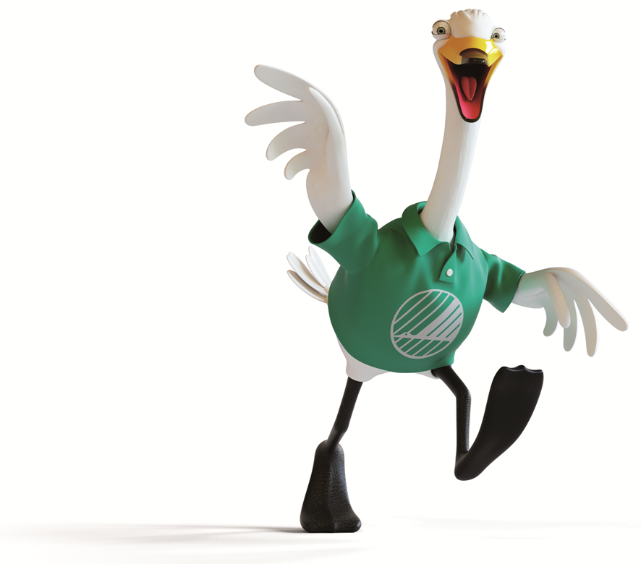
Takk fyrir

